Slide 1

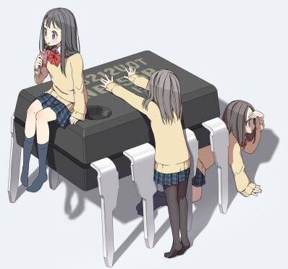
创客海——保姆级51单片机教学课程
创客海QQ群：687775636
新起点51单片机入门教学
零基础学习单片机和C语言技术
基于新起点51单片机实验板
网站1：https://gitee.com/makermare（国内版本）
网站2：https://github.com/makermare/MCS8051-MCU-（国际版本）
B站创客海社区：https://space.bilibili.com/167945395
创客海QQ群： 687775636
创客海——新起点51单片机入门教学课程

Slide 2
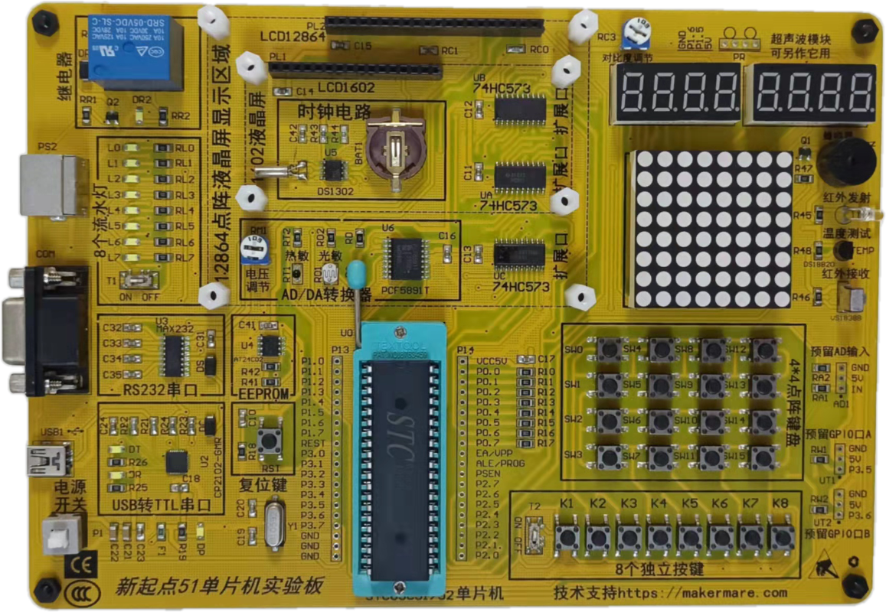
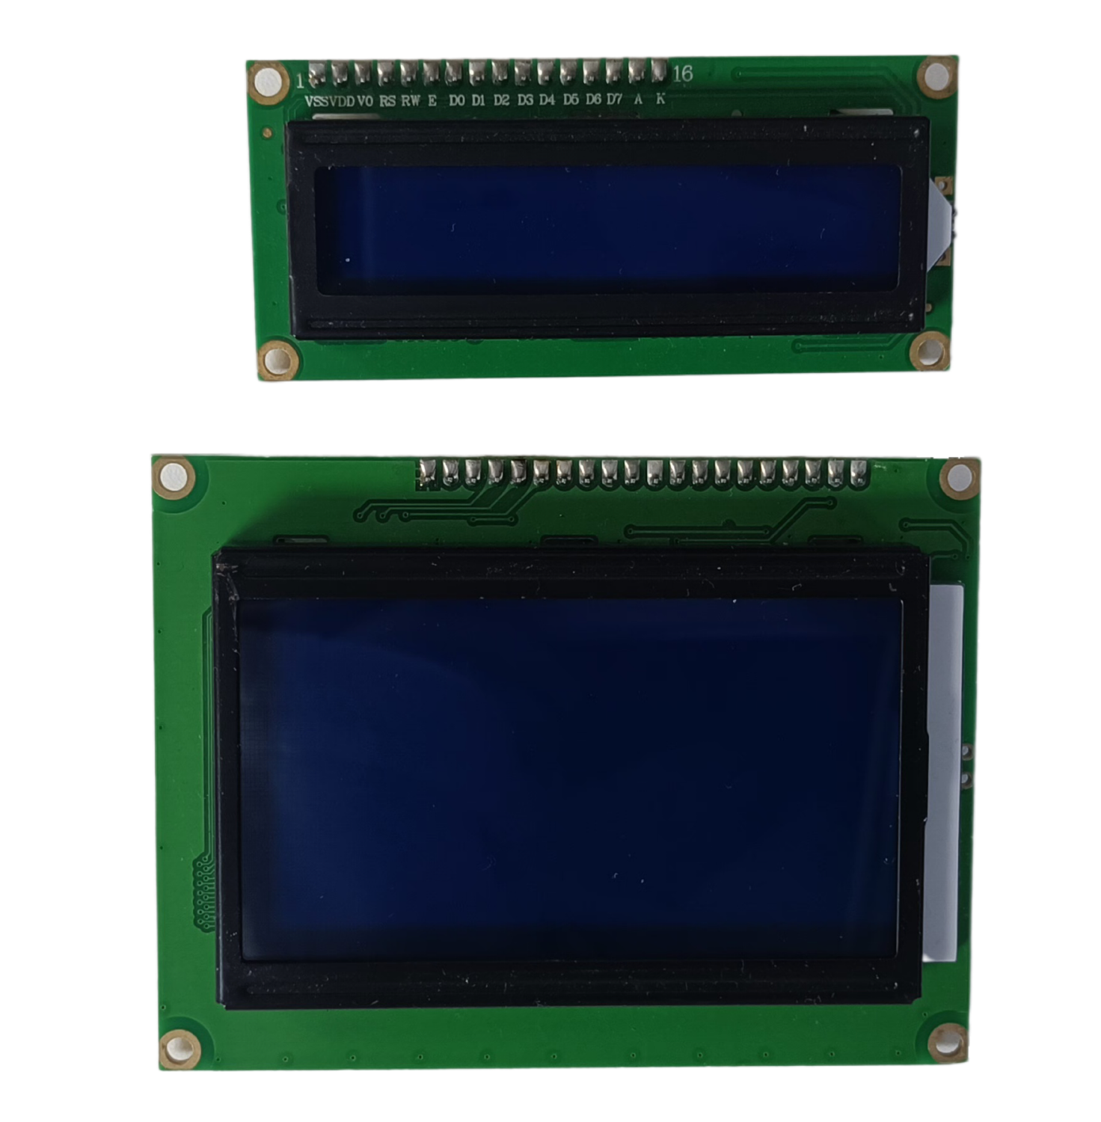

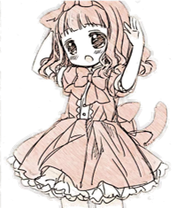
创客海——保姆级51单片机教学课程
创客海QQ群：687775636
新起点51单片机实验板
创客海 —— 新起点51单片机入门教学课程

Slide 3

创客海——保姆级51单片机教学课程
创客海QQ群：687775636
第1讲 C语言基础
第1讲 学习大纲：
0. 计算机语言；
进制转换；
位与字节；
3. C语言的数据类型；
4. 单片机C的头文件、常量和变量；
C语言常用运算符；
C51中常用的控制语句；
C51程序的基本结构
课后练习；
创客海——新起点51单片机入门教学课程

Slide 4
创客海——保姆级51单片机教学课程
创客海QQ群：687775636
0. 计算机语言
计算机无法识别人类的文字，只有用计算机语言写程序，计算机才能读懂并执行。
计算机语言分为以下三种：
（0）机器语言：用机器指令（0和1）编写，计算机能看懂并执行，机器语言是计算机的最爱。
机器只能识别二进制数：0，1，
例如：01010110，11101001→机器数
（1）汇编语言：是任何一种用于电子计算机、微处理器、微控制器或其他可编程器件的低级语言，亦称为符号语言。在汇编语言中，用助记符代替机器指令的操作码，用地址符号或标号代替指令或操作数的地址。
创客海——新起点51单片机入门教学课程

Slide 5
0. 计算机语言
创客海——保姆级51单片机教学课程
创客海QQ群：687775636
（2）C语言：
由来：C是一种通用的编程语言，广泛用于系统软件与应用软件的开发。于1969年至1973年间，为了移植与开发UNIX操作系统，由肯·汤普逊与丹尼斯·里奇，以B语言为基础，在贝尔实验室设计、开发出来。
概念：C语言的设计目标是提供一种能以简易的方式编译、处理低级存储器、仅产生少量的机器码以及不需要任何运行环境支持便能运行的编程语言。
特点：C语言描述问题比汇编语言迅速、工作量小、可读性好、易于调试、修改和移植，而代码质量与汇编语言相当。
影响：C语言具有高效、灵活、功能丰富、表达力强和较高的可移植性等特点，在程序员中备受青睐，成为最近25年使用最为广泛的编程语言之一。目前，C语言编译器普遍存在于各种不同的操作系统中，例如Microsoft Windows, Mac OS X, Linux, Unix等。C语言的设计影响了众多后来的编程语言，例如C++、Objective-C、Java、C#等。
创客海——新起点51单片机入门教学课程

Slide 6
1. 进制转换
创客海——保姆级51单片机教学课程
创客海QQ群：687775636
十进制、二进制、十六进制之间的转换：
十进制：我们生活中常用的就是十进制数，十进制用0~9十个数码来表示数，
进位规则是逢十进一，借一当十。例如“今天吃了三碗米饭”其中的“3”就是十进制数。
二进制：二进制是计算机/单片机中常用的一种数制，二进制用0和1两个数码来表示数，
进位规则是逢二进一，借一当二。例如十进制数值“9”用二进制表示则为“1001”
十六进制：也是计算机/单片机中常用的一种数制，它由0~9，A~F组成，字母不区分大小写。
与十进制对应的关系是：0~9对应0~9；A~F对应10~15；
进位规则是逢十六进一，借一当十六。例如十进制数值“80”用十六进制表示则为“50”
在计算器上的简写分别是：DEC（十进制）、BIN（二进制）、HEX（十六进制）
创客海——新起点51单片机入门教学课程

Slide 7
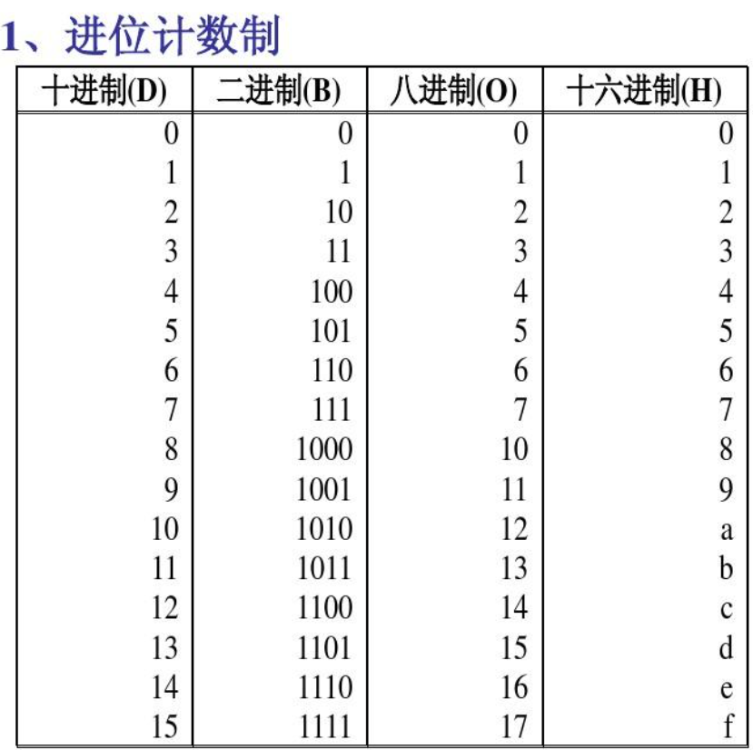
1. 进制转换
创客海——保姆级51单片机教学课程
创客海QQ群：687775636
二进制数：“1110 0010”转十进制为：“226”。
转十六进制为：“E2”
十进制226除以16商为 14，余数为2，其中14在十六进制中用字母“E” 表示，所以十六进制的值为“E2”。
提示：进行进制转换时可以借助系统自带的计算器功能，选择程序员模式。
1 | 1 | 1 | 0 | 0 | 0 | 1 | 0
2⁷ | 2⁶ | 2⁵ | 2⁴ | 2³ | 2² | 2¹ | 2⁰
E（14） | 2
16¹ | 16⁰
创客海——新起点51单片机入门教学课程

Slide 8
2. 位与字节
创客海——保姆级51单片机教学课程
创客海QQ群：687775636
程序设计离不开数据，程序的执行实质就是数据之间的交换与运算。在计算机中数据的最小单位是字位(bit)，比字位更大的单位是字节(Byte)。
1B （byte，字节）= 8 bit；
1KB（Kibibyte，千字节）=1024B；
1MB（Mebibyte，兆字节，百万字节，简称“兆”）=1024KB；
1GB（Gigabyte，吉字节，十亿字节，又称“千兆”）=1024MB；
1TB（Terabyte，万亿字节，太字节）=1024GB；
创客海——新起点51单片机入门教学课程

Slide 9
创客海——保姆级51单片机教学课程
创客海QQ群：687775636
3. C语言的数据类型
C语言中数据在计算机中存放情况由数据类型决定。数据类型可分为基本数据类型和复杂数据类型，复杂数据类型由基本数据类型构造而成。C语言中基本数据类型如下表所示：
数据类型 | 关键字 | 所占位数 | 表示数值范围
位类型 | bit | 1 | 0 ~ 1
无符号字符型 | unsigned char | 8 | 0 ~ 255
有符号字符型 | char | 8 | -128 ~ 127
无符号整型 | unsigned int | 16 | 0 ~ 65535
有符号整型 | int | 16 | -32768 ~ 32767
无符长整型 | unsigned long | 32 | 0 ~ 4294967295
单精度实型 | float | 32 | 3.4e-38 ~ 3.4e38
双精度实型 | double | 64 | 1.7e-308 ~ 1.7e308
*注：有符号位的最高位是符号位，“0”表示正数，“1”表示负数。
创客海——新起点51单片机入门教学课程

Slide 10
创客海——保姆级51单片机教学课程
创客海QQ群：687775636
4.单片机C的头文件、常量和变量
（0）头文件：
通常有:
reg51.h，reg52.h，math.h，STC89C5xRC.H
ctype.hstdio.h，stdlib.h，absacc.h
常用有:reg51.h reg52.h（定义特殊功能寄存器和位寄存器）
创客海——新起点51单片机入门教学课程

Slide 11
创客海——保姆级51单片机教学课程
创客海QQ群：687775636
4.单片机C的头文件、常量和变量
（1）常量和变量：
什么是常量、变量？
int a=10；
a = 255；
a = a+1；
0.变量就是RAM中的某个存储单元，可以比做旅馆的某个房间，变量名就是房间的名称，变量的值就是放入该房间中的数据。
1.房间的类型，我们称为存储类型。里面住的客人的类型就是数据类型。
2.=不是等号，是赋值符。
创客海——新起点51单片机入门教学课程

Slide 12
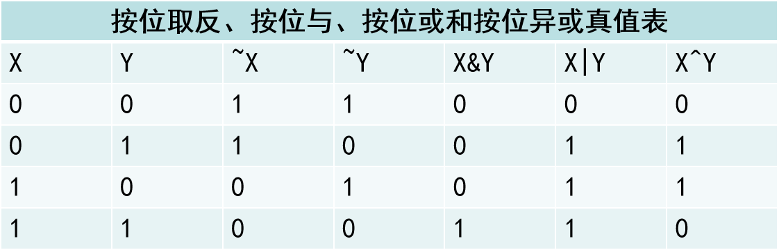
创客海——保姆级51单片机教学课程
创客海QQ群：687775636
5.C语言常用运算符
与C语言基本相同：
0. 算术运算符： + - * / % （加 减 乘 除 取模）
1. 关系运算符： > >= < <= == !=（大于 大于等于 小于 小于等于 等于 不等于）
2. 增、减运算符：++ -- （增量运算符 减量运算符）
它们的作用分别是对运算对象做加1和减1运算。例如：i=0; i++;执行完后i的值为1，
i=5；i--; 执行完后i的值为4。
3.位运算符：
~ 按位取反
>> 右移
<< 左移
& 按位与
^ 按位异或
| 按位或
创客海——新起点51单片机入门教学课程

Slide 13
创客海——保姆级51单片机教学课程
创客海QQ群：687775636
5.C语言常用运算符
假设X的值为一个字节的二进制0000 1001，Y的值为二进制 0000 0101
~X | 1111 0110
~Y | 1111 1010
X<<1 | 0001 0010
X>>1 | 0000 0100
X&Y | 0000 0001
X^Y | 0000 1100
X|Y | 0000 1101
创客海——新起点51单片机入门教学课程

Slide 14
创客海——保姆级51单片机教学课程
创客海QQ群：687775636
5.C语言常用运算符
4. 逻辑运算符： 逻辑运算一般形式为：
&& 逻辑与 表达式1 && 表达式2
|| 逻辑或 表达式1 || 表达式2
！ 逻辑非 逻辑非 !条件式
进行逻辑与运算时，只有表达式1和表达式2的值都为真（非0值）结果才为真，只要其中之一的值为0结果则为假。
进行逻辑或运算时，只要其中之一的值为真，结果则为真。只有表达式的值都为假结果才为假。
进行逻辑非运算时，对条件式的逻辑值直接取反。
*例：a=8; b=0; c= a&&b; //执行完成后 c 的值为0，因为 b 的值为0(假)，条件不成立。
创客海——新起点51单片机入门教学课程

Slide 15
创客海——保姆级51单片机教学课程
创客海QQ群：687775636
6.C语言常见的控制语句
0. 条件语句：if语句
定义：if语句是指编程语言（包括c语言，C#，VB，汇编语言等）中用来判定所给定的条件是否满足，根据判定的结果（真或假）决定执行给出的两种操作之一。
形式：
if(表达式)
{
语句；
}
案例1：
if(a>b)
{
C= 5+a;
}
当if后面的圆括号内表达式结果为真（非0）则执行花括号内语句，否则执行花括号内语句。
案例2：
if(a>b)
{C= 5+a;}
else
{a++;}
只有当if后面表达式结果为假时才会执行elsa后面的花括号。
创客海——新起点51单片机入门教学课程

Slide 16
创客海——保姆级51单片机教学课程
创客海QQ群：687775636
6.C语言常见的控制语句
1. 循环语句：while for
(0)while（条件表达式）{ 语句;}
只有当while后面圆括号内条件表达式的值为真时，程序才会重复
执行花括号内语句，当条件表达式为假时则不执行花括号内语句。
案例：
while(1)
{语句;}
语句进入死循环
(1)for（[初值设定表达式];[循环条件表达式];[更新表达式] ）
{ 语句;}
只有当while后面圆括号内条件表达式的值为真时，程序才会重复执行花括号内语句，当条件表达式为假时则不执行花括号内语句。
案例：
for(i=0; i<=8; i++)
{
语句；
}
花括号内的语句会被执行8次后才退出
创客海——新起点51单片机入门教学课程

Slide 17
创客海——保姆级51单片机教学课程
创客海QQ群：687775636
6.C语言常见的控制语句
2.多分支选择语句：switch case
switch(表达式)
{
Case常量表达式1: 语句1; break;
case常量表达式2: 语句2; break;
。
。
。
}
开关语句执行的过程是：将switch后面的表达式的值与case后面的各个常量表达式的值逐个进行比较，在遇到匹配时，就执行case后面相应的语句然后执行break返回。
创客海——新起点51单片机入门教学课程

Slide 18
创客海——保姆级51单片机教学课程
创客海QQ群：687775636
7.C51程序的基本结构
#include <STC89C5xRC.H> //包含STC51单片机头文件
void main() //主函数
特点：无返回值，无参。任何一个C程序有且仅有一个main函数，它是整个程序开始执行的入口。
{
}
C语言设置的程序中只允许有一个main函数。程序总是从main函数开始运行的，main函数是void型（无返回值）。
创客海——新起点51单片机入门教学课程

Slide 19

创客海——保姆级51单片机教学课程
创客海QQ群：687775636
7.课后练习
0.在C语言中，每个语句必须以（ ）结束。
A 回车 B 分号 C 冒号 D 逗号
1.在C语言程序中，表达式13%2的结果是（ ）。
A 3.5 B 2 C 1 D 3
2.设unsigned char a=27，则执行完语句a = a>>1后，a的值是（ ）。
A 5 B 4 C 132 D 13
3.设unsigned char b=6，则执行完语句b = b++;后，b的值是（ ）。
A 2 B 7 C 6 D 0
创客海——新起点51单片机入门教学课程

Slide 20
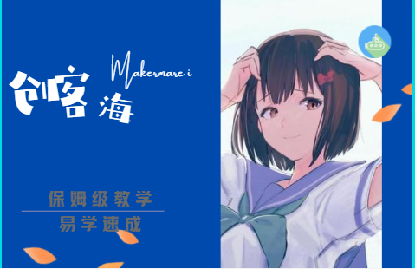

THANK YOU
创客海——保姆级51单片机教学课程
创客海QQ群：687775636
创客海——新起点51单片机入门教学课程

